Slide 1
木曽超広視野CMOSカメラ
データ取得部のシステム設計
菊池勇輝（東大天文センター）
酒向重行, 土居守, 本原顕太郎, 宮田隆志, 小林尚人, 諸隈智貴, 青木勉, 征矢野隆夫, 樽沢賢一, 前原裕之, 三戸洋之, 藤堂颯哉 , 臼井文彦 (東京大学), 田中雅臣, 渡部潤一 (国立天文台), 冨永望 (甲南大学) ,
木曽超広視野CMOSカメラチーム

Slide 2
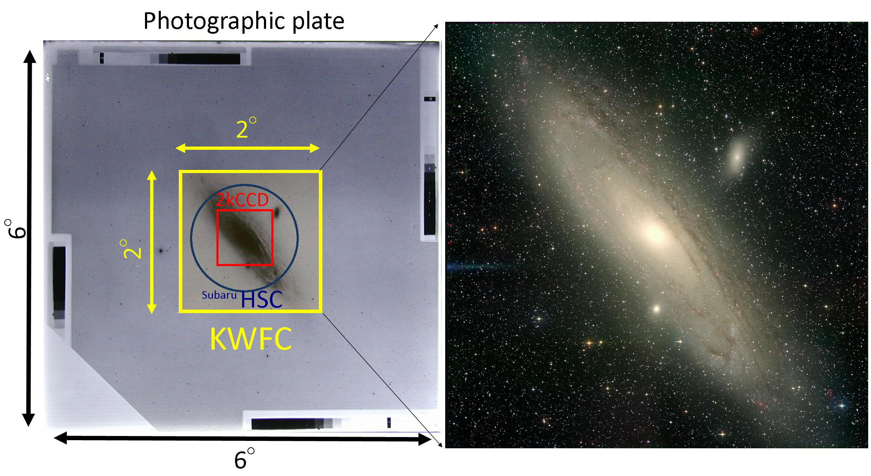
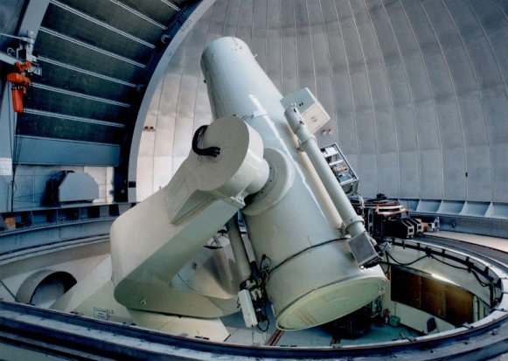
シュミット望遠鏡
視野 > 6 × 6 deg²
口径 105cm
主鏡 150cm
メインカメラ：KWFC
  視野 〜 2 × 2 deg²

Slide 3
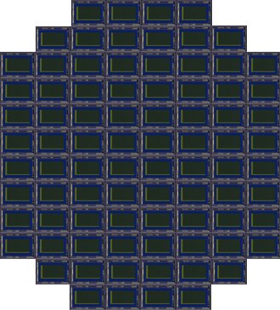
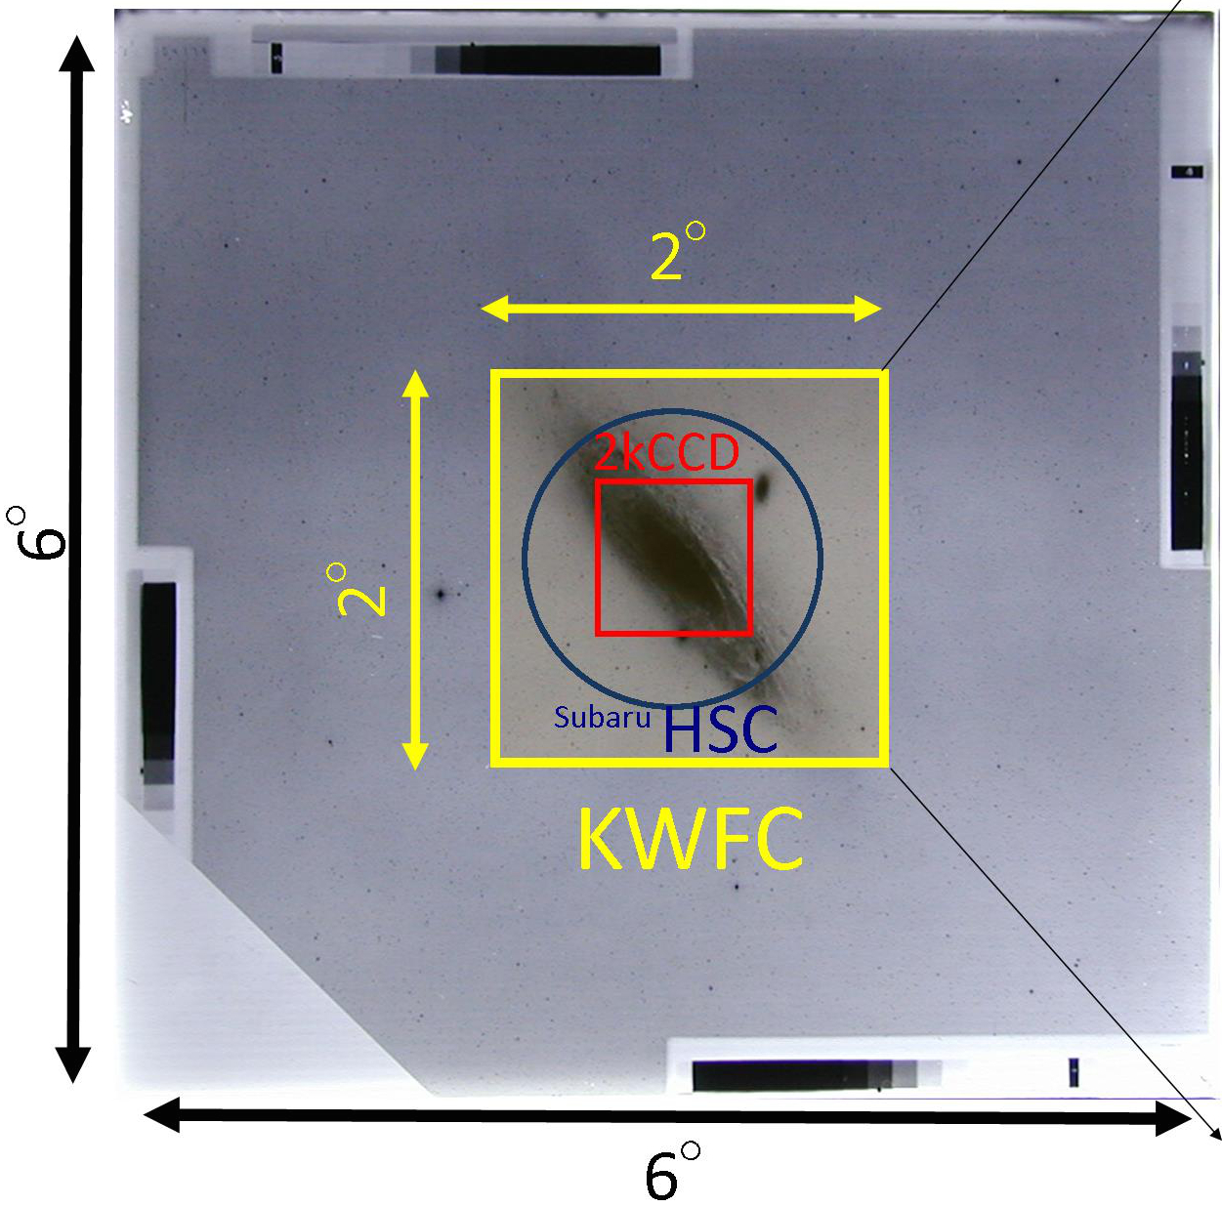
CMOSセンサーを用いた新カメラ
480 mm
Φ500 mm = Φ8.7 deg
530 mm
KWFC-CCD
Φ225 mm = Φ3.9 deg
Photo plate

Slide 4
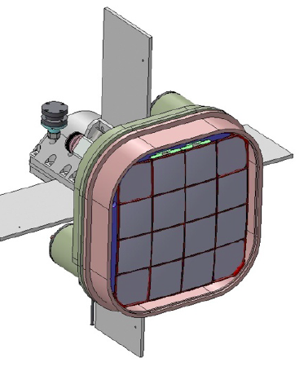
CMOSカメラ概要
CMOSセンサー
  可視光天文学用モザイクとしての使用は世界初
  1 chip : 2k × 1k pix （× 84 chips）
  読み出し時間 ： < 0.01 sec （cf. CCD >10 sec
視野
  8.7 deg diameter & efficiency(0.3-4) 〜 20 deg²
短時間変動天体サーベイ

Slide 5
データ取得部の必要性能
データ生成レート
  1 exposure - 1 chip : ~ 4.5 MB
  - 84 chip : ~ 380 MB
  設計性能：2 Hz
  ⇒ 1chip : ~ 9MB/s ⇒ ~0.3TB/night
  84chips : ~ 760 MB/s ⇒ ~ 27 TB/night
(※ 太陽系外縁天体の掩蔽観測)
  20 Hz程度の高速撮像が必要
  CMOSセンサーの部分読み出し
Notes:
掩蔽は特殊なケースであると強調して、基本性能を紹介。
どうせ数枚あとにはみんな忘れる

Slide 6
データ取得部のベースデザイン
本館
ドーム
制御室
①
②
③
①観測用PC 5台（2TB SSD 各4台搭載）
②１次サーバ 5台（4TB HDD 各15台搭載）
③２次サーバ 5台（4TB HDD 各15台搭載）
以下、2 Hzでの観測について計算
Notes:
わける理由は

Slide 7
カメラ〜観測用PC
1unit
9 MB/s
4 × 9 MB/s/unit
⇒ ~1.3TB/night/SSD
sensor
9 MB/s
36 MB/s
sensor
DIO
SSD
9 MB/s
FPGA
SER
DES
sensor
LVDS
9 MB/s
sensor
16chADCボード × 4
DIO
SSD
1台の2TB SSDにセンサー4 chipのデータを保存
  １台のPCにさせるDIOボード数の制限
１台のSSDに１晩で1.3 TB蓄積
日中にできるだけ早くサーバに転送
DIO
SSD
DIO
SSD
PC１台
~5.2 TB/night
× 5台

Slide 8
データ取得部のベースデザイン
本館
ドーム
制御室
②
①
③
~5.2TB/night/PC
× 5台 ⇒ ~27 TB/night
①観測用PC 5台（2TB SSD 各4台搭載）
②１次サーバ 5台（4TB HDD 各15台搭載）
③２次サーバ 5台（4TB HDD 各15台搭載）

Slide 9
観測用PC〜１次サーバ
＝
＝
SSD
HDD
HDD
HDD
SSD
HDD
HDD
HDD
SSD
HDD
HDD
HDD
SSD
HDD
HDD
HDD
HDD
HDD
HDD
~5.2TB/night/PC
15 × 4 TB = 60TB
× 5
数時間で転送可能
~10日分の生データを１次サーバに保存
１次サーバ内でdata reduction ⇒ 1/50（検討中）
  100 frame co-add
  天体周りのトリミング 1/100
Notes:
計算スピードが間に合うかどうかかなり問題があり、今後検討の余地がかなりある。
わける理由は
・役割をわけておいた方が整理して作りやすい 前半はカメラ制御、後半はデータ処理と保存。
くっつけることによって同じPC内でドライブを使い分けることになりシステムとして複雑なものになる。
くっつけることで価格はやや減るから、いい部分もある、まぁ実際に立ち上げる際にその方がいいということになればそうすることもできる。
一方で、観測用PCはあまり取り替えないが、サーバ側は性能のいいものが出てくれば取り替えることが考えられるので、まぁわけといた方が後の運用もしやすかったり。
・処理速度はどうなるんだろう…わけておけば日中に間に合わなくても②―③の移動時間の許す範囲でいけるけど、

Slide 10
データ取得部のベースデザイン
本館
ドーム
制御室
②
①
③
生データ一時保存
Data reduction
⇒ 1/50 （検討中）
~5.2TB/night/PC
× 5台 ⇒ ~27 TB/night
①観測用PC 5台（2TB SSD 各4台搭載）
②１次サーバ 5台（4TB HDD 各15台搭載）
③２次サーバ 5台（4TB HDD 各15台搭載）

Slide 11
１次サーバ〜２次サーバ
１次
２次
HDD
HDD
HDD
HDD
HDD
HDD
＝
HDD
HDD
HDD
HDD
HDD
HDD
HDD
HDD
HDD
15 × 4 TB = 60TB
× 5台
Reduction済データ~0.5 TB/nightの転送
  観測中に転送可能
２次サーバでデータの長期保存
  50 sec積分データ
  60 TB × 5 = 300 TB ⇒ ~600日分保存可能

Slide 12
データ取得部のベースデザイン
本館
ドーム
制御室
②
①
③
生データ一時保存
Data reduction
⇒ 1/50 （検討中）
~5.2TB/night/PC
× 5台 ⇒ ~27 TB/night
~600日分のデータの保存
①観測用PC 5台（2TB SSD 各4台搭載）
②１次サーバ 5台（4TB HDD 各15台搭載）
③２次サーバ 5台（4TB HDD 各15台搭載）
Data reduction法が今後の重要課題

Slide 13
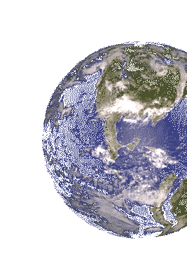
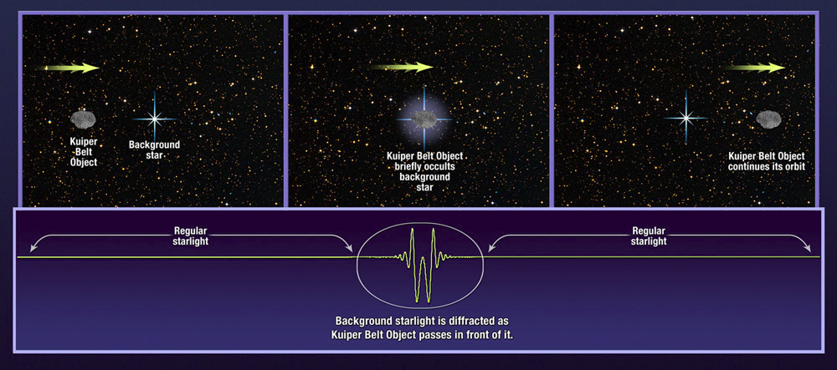
太陽系外縁天体の掩蔽観測
太陽系外縁天体（TNO; Trans Neptune Object)の探査
TNOは太陽系の惑星の形成時の状態を保存
TNOの軌道とサイズ分布は貴重な情報源
特に惑星の種であるkmサイズのTNOが重要。しかし小さ過ぎて大望遠鏡でも見えない。
背景星の掩蔽として観測。TNOのサイズの個数分布を導出。
掩蔽時間は数100msec程度。
→ 〜20 Hzでの観測
数km以下のTNOsの掩蔽の頻度は恒星1つあたり10⁻² 〜10⁻³ 回/年 程度（東大 臼井さん）
  観測には黄道面に比較的近く、かつ背景星が十分で適度な個数密度ある天域を選ぶ必要がある
http://hubblesite.org/newscenter/archive/releases/2009/33/image/c/format/web_print/

Slide 14
CMOSセンサーの部分読み出し
センサー2k × 1k pixのうち恒星周り20 × 20pix程度を読み出す
  あらかじめ恒星のセンサー上での座標をクロック発信に組み込んだプログラム
    正確なポインティング
    ~４chipごとに同じ領域を読み出し、いらないデータを削除
⇒ 20 Hzの撮像が可能
Notes:
一枚のセンサーから読み出す領域を減らしたいことと、撮像の同時性を保つためのクロックの本数とのトレードオフ。
データレートが大いに影響するので、視野内の掩蔽対象天体の数によって変化させるべき値。
クロックの本数と同期の問題で数枚のセンサーは無駄に同じ領域を読み出さなきゃいけないが、
それを考慮しても20Hzで読み出しが可能な感じ

Slide 15
部分読み出し時のデータレート
仮に視野内に10⁴個の対象恒星があった場合
  1chipあたり平均100個
  1chipからの読み出し 100 × 20 × 20 ~ 1.6 × 10⁵ pix
  ⇒ 2k × 1k のうちの < 10 %
    撮像領域が 1/10 になれば、撮像速度は10倍にできる。
    ⇒ 20Hz撮像が可能
  データレート：~ 22 TB/night
    既にトリミングしてあるためdata reduction不可
    数日中に変動解析をすませ、不要データは消去？

Slide 16
Summary
CMOSセンサーによる超広視野高速カメラ
  ~20 deg² 2 Hz
Data rate max ~27 TB/night
  観測用PC、１次/２次サーバ 各５台
  １次サーバ内でのdata reductionは検討課題
掩蔽観測ー部分読み出し20 Hz（要検討）
  クロック信号を組み込んだプログラム
  具体的な対象個数は 7/23の会議（東大 臼井さん）

Slide 18
Appendix : コスト
 | １台の価格[万円] | 必要台数 (15chip) | 金額 (15chip) | 必要台数 (~80chip) | 金額 (90chip)
PC① | ~25 | 1 | 25 | 5 | 130
サーバ② | ~87 | 1 | 87 | 5 | ~450
サーバ③ | ~87 | 1 | 87 | 5 | ~450
合計 |  |  | 200 |  | ~1000
その他
  ドライブの故障
    PC① ：1PCあたりドライブ 4台（SSD）
    サーバ②③：1サーバあたりドライブ15 台計（HDD）
    ⇒ドライブ数：~80chip→~200台
    年に一回故障すると仮定して
      故障台数：~80chip→ 1ヶ月に平均~17台

